Slide 1
Тема урока
« Урок комплексного применения знаний и умений по теме «электрические явления»
8 класс.
Работу выполнили:
1.Фарига Татьяна Викторовна
учитель физики МКОУ БСОШ № 2
2. Ширшова Мари Акоповна
Учитель физики и математики МКОУБСОШ №97

Slide 2
Мир сложен -
Он полон событий, сомнений,
И тайн бесконечных,
И смелых догадок.
Как чудо природы
Является гений
И в хаосе этом
Находит порядок.
(Резерфорд)

Slide 3

интеллектуальная разминка
Отгадай загадки …
Выпиши номера правильных формул.
Найди общее

Slide 4
Цель урока
Проверить знания учащихся по разделу электрические явления при выполнении заданий и умение разрешать проблемные ситуации,
работать самостоятельно и в группах
развивать творческие способности, вырабатывать внимательность;

Slide 5
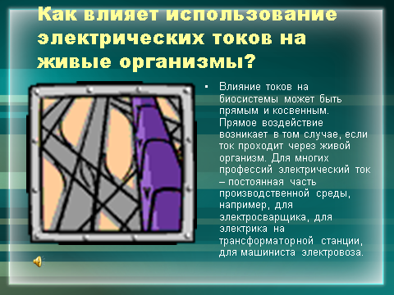

Электричество кругом

Slide 6
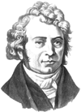
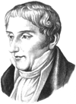
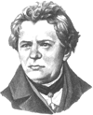

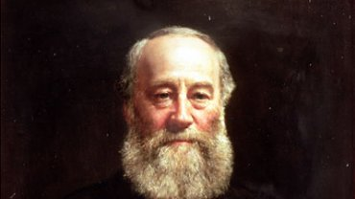
Великие ученые и их открытия

Slide 7
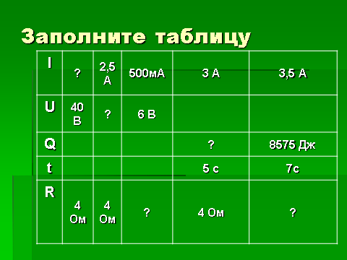

Slide 8
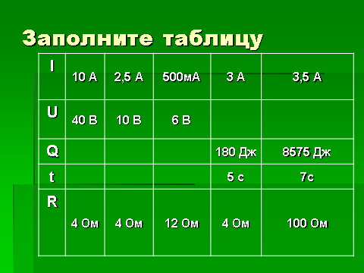
ответы

Slide 9
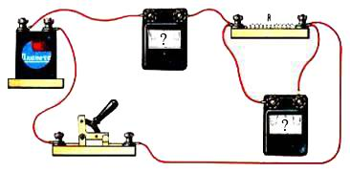
ЭКСПЕРИМЕНТАЛЬНОЕ ЗАДАНИЕ
«ПО ЗАДАННОЙ СХЕМЕ ОПРЕДЕЛИТЬ …»

Slide 10

Если все поймешь ответы,
А вопросы не простые,
все препятствия на свете
Ты пройдешь, поверь, любые.
Значит, мозг твой не чугунный,
Значит, гибкий он и смелый.
Значит, ты, выходит, умный,
Одаренный и умелый.

Slide 11

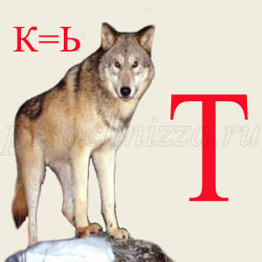
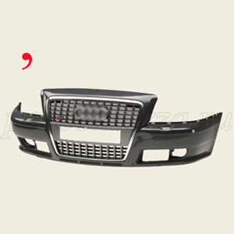
Ребусы.

Slide 12

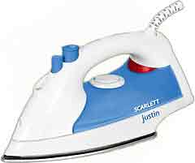
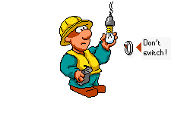
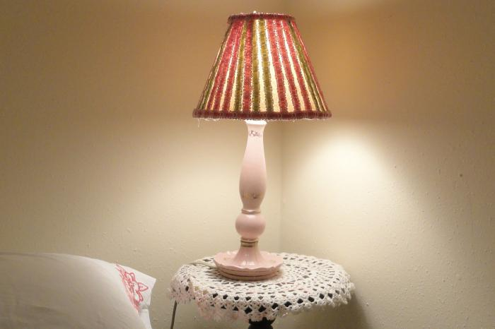
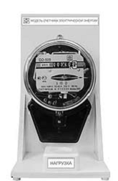
Бытовые приборы
1.рассчитать работу электрического тока
2. стоимость израсходованной энергии по тарифам

Slide 13

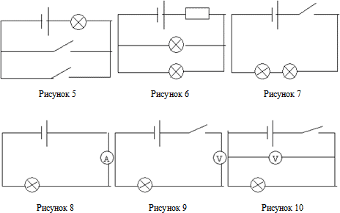
Читаешь, знаешь электросхемы?!

Slide 14

Домашнее задание
ПОДГОТОВИТЬ ПРОЕКТ:
1 группа «Электробезопасность»
2 группа «Применение электроэнергии в быту»
3 группа «Применение электричества на транспорте- экология окружающей среды»

Slide 15
Синквейн. Тема: «Электричество».
1 строка—тема синквейна, заключает в себе одно слово (обычно существительное или местоимение), которое обозначает объект или предмет, о котором пойдет речь.
2 строка—два слова (чаще всего прилагательные или причастия), они дают описание признаков и свойств выбранного в синквейне предмета или объекта.(пр: необходимое)
3 строка—образована тремя глаголами или деепричастиями, описывающими характерные свойства объекта.(пр: помогает)
4 строка—фраза из четырех слов, выражающая личное отношение автора синквейна к описываемому предмету или объекту.(пр: жизнь без электричества не возможна)
5 строка—одно слово—резюме, характеризующее суть предмета или объекта.(пр: помощник)

Slide 16

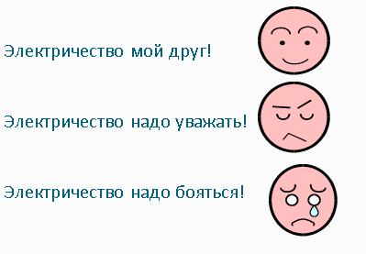
Для тебя электричество….?

Slide 17
Образовательные ресурсы
file:///C:/Users/comp/Desktop/%D0%BA%20%D1%83%D1%80%D0%BE%D0%BA%D1%83/%
file:///C:/Users/comp/Desktop/%D0%BA%20%D1%83%D1%80%D0%BE%D0%BA
file:///C:/Users/comp/Desktop/%D0%BA%20%D1%83%D1%80%D0%BE%D0%BA%D1%83/%
file:///C:/Users/comp/Desktop/%D0%BA%20%D1%83%D1%80%D0%BE%D0%BA%D1%83/%
file:///C:/Users/comp/Desktop/%D0%BA%20%D1%83%D1%80%D0%BE%D0%BA%D1%83/%
file:///C:/Users/comp/Desktop/%D0%BA%20%D1%83%D1%80%D0%BE%D0%BA%D1%83/%D0%B7%D0%BD%D0%
file:///C:/Users/comp/Desktop/%D0%BA%20%D1%83%D1%80%D0%BE%D0%BA%D1%83/%D0%B8%D0%B3%D1%8
file:///C:/Users/comp/Desktop/%D0%BA%20%D1%83%D1%80%D0%BE%D0%BA%D1%83/%D0%98%D1%81%D1%81
file:///C:/Users/comp/Desktop/%D0%BA%20%D1%83%D1%80%D0%BE%D0%BA%D1%83/%
file:///C:/Users/comp/Desktop/%D0%BA%20%D1%83%D1%80%D0%BE%D0%BA%D1%83/%D0%BE%D0%B1%D1%8
file:///C:/Users/comp/Desktop/%D0%BA%20%D1%83%D1%80%D0%BE%D0%BA%D1%83/%/524691.
file:///C:/Users/comp/Desktop/%D0%BA%20%D1%83%D1%80%D0%BE%D0%BA%D1%83/%D0%BF%D0%BE%D0%
www.physics.ru
www.class-fizika.narod.ru
file:///C:/Users/comp/Desktop/%D0%BA%20%D1%83%D1%80%D0%BE%D0%BA%D1%83/%
file:///C:/Users/comp/Desktop/%D0%BA%20%D1%83%D1%80%D0%BE%D0%BA%D1%83/%
file:///C:/Users/comp/Desktop/%D0%BA%20%D1%83%D1%80%D0%BE%D0%BA%D1%83/%
file:///C:/Users/comp/Desktop/%D0%BA%20%D1%83%D1%80%D0%BE%D0%BA%D1%83/%
file:///C:/Users/comp/Desktop/%D0%BA%20%D1%83%D1%80%D0%BE%D0%BA%D1%83/%D0%BC%D0%B0%D1%8

